Slide 1
EXAMEN FINAL PROYECTO
NOMBRE: SAMUEL DAVID GOMEZ APARI
CURSO: PROGRAMACIÓN WEB MOVIL

Slide 2
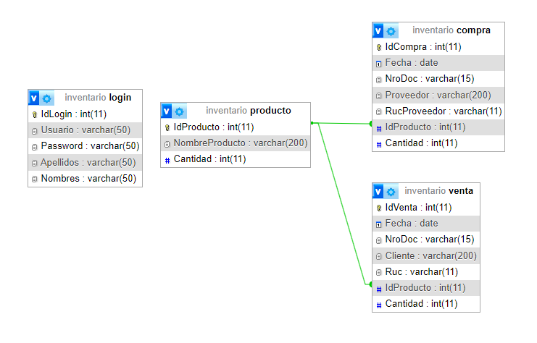
BASE DE DATOS - DISEÑO

Slide 3
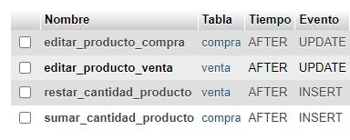
BASE DE DATOS - TRIGGERS

Slide 4





HERRAMIENTAS UTILIZADAS

